Slide 1
TIBCO Rendezvous
User Guide

Slide 2
Content
EAI & TIBCO
Rendezvous

Slide 3
EAI & TIBCO

Slide 4

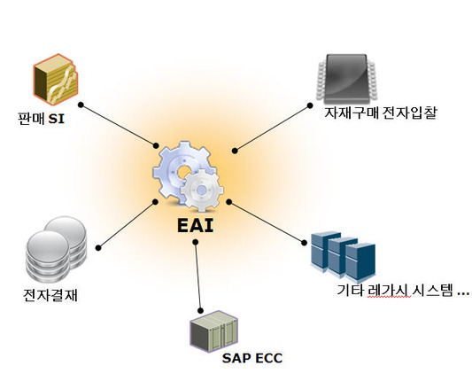
EAI 란?
EAI (Enterprise Application Integration)
- 비즈니스 프로세스를 중심으로 기업, 기관 내 각종 어플리케이션 간의 상호 연동이 가능하도록 하는 솔루션이나 방법론을 의미
- 서로 다른 시스템을 연결하고 시스템들 간 통신을 가능하게 하여 주는 것
- 기존 어플리케이션을 변화 시키지 않고 이들간의 통신을 가능하게 하다는 점에서 미들웨어의 하나로 분류되기도 하지만 기존의 미들웨어가 P2P인반면 EAI는 여러 어플간의 네트워크를 통합적으로 관리한다는 점에서 다름

Slide 5


EAI 사용 예
TIBCO EAI
삼성카드 EAI 사용 예
EAI는 다양한 프로토콜에 대한 Adapter 및 API를 제공하여 통합함
다양한 프로토콜 기반 적용 기술 표준화
EJB
TCP
기준정보
공통인프라
JMS
FTP
SOAP
SMTP
상품처리
데이터 변환/매핑
Legacy 시스템
JDBC
Transaction 처리(2PC)
File
에러 처리
승인계
HTTP
프로세스 로깅
SAP
재무 관리
메시지 라우팅
JSON
RV
정보 분석
IT 운영관리

Slide 6
EAI 란?
통신 구성도 및 Tibco
HP Unix
Windows NT
ADMIN
TIB ( The Information Bus )
ADMIN
TRA
TRA
RVD
RVD

Slide 7
시스템 통합과 MOM 역할
이 기종 시스템간 연계를 위해서는 시스템간 공통으로 사용 할 수 있는 표준 프로토콜이 필요
이러한 역할은 각 시스템 별 API를 제공하는 MOM에 의해 처리 가능
각 EAI벤더는 벤더사의 MOM과 쉽게 연동 할 수 있도록 다양한 어플리케이션별 어뎁터를 제공 해야 함
C
어
플
리
케
이
션
메
시
징
API
메
시
지
MOM
메
시
지
메
시
징
API
Java
어
플
리
케
이
션
C 어플리케이션 Adapter
Java 어플리케이션 Adapter

Slide 8
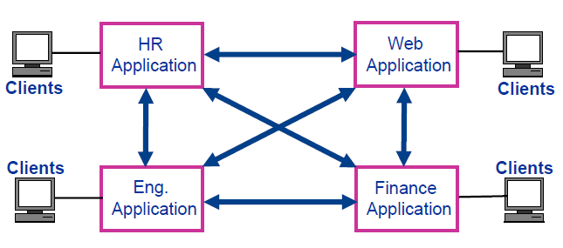
Rendezvous 필요성
분산 시스템 간의 통신 필요
시스템간 메시지를 교환 ( Messaging )
Message Oriented Middleware (MOM) 의 필요성 대두
RV는 분산환경하의 Application 이 네트워크를 통하여 쉽게 정보를 공유하고 교환 할 수 있는 Infra 를 제공한다.

Slide 9
Rendezvous

Slide 10
Rendezvous 란?
Rendezvous
- TIBCO BASE 제품
- TIB(정보 버스)를 이용하여 UDP 통신 기반으로 TRDP 라는 자체 프로토콜을
구현 함
- 별도의 통신을 위한 정보(IP, Port 등) 없이 Subject값(논리주소)
만으로 통신 가능
- MOM 미들웨어로 버스 방식의 아키텍쳐 사용

Slide 11
Rendezvous 특징
Rendezvous 특징
- DATA 송수신시 정보를 보장함(안정성)
- Local Client나 Network Address 가 필요하지 않음 (Subject 기반)
- 다양한 통신 방식 지원 (1:1, 1:n, n:n)
- 부하분산 메시지 전달 및 Fault Tolerance 가능
- 다양한 언어 지원 (C, JAVA, DotNet, Perl, IPM 등)

Slide 12
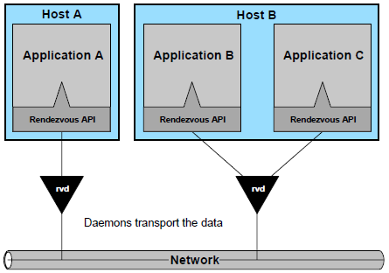
RV 구성
RV 구성
- RV 데몬과 API로 구성됨.
- TRDP 프로토콜을 사용.
- 각 머신마다 RV 데몬이 필요함.

Slide 13
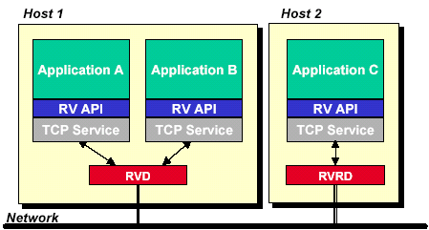
Rendezvous Daemon (rvd)
RVD
- RV application간의 메시지의 전송을 담당(Reliable)
- Subject Based Addressing 기능을 제공
- Multi daemon을 이용하는 것은 performance 아무런 영향을 주지 않음
- 원격으로 데몬에 접속할 수 있음.

Slide 14
프로토콜
TCP/IP
- Point-to-Point (1:1 접속)
- 통신을 할 때마다 connection을 맺으며 통신중에 계속 유지함
- 접속된 노드가 많을수록 부하가 심하나 Data 손실이 없이 안정적으로 전송
UDP
- 브로드캐스트(1:n, n:n 방식)
- 접속된 노드 수에 구애 받지 않고 메시지 전송
- 다량의 데이터 전송에 용의하나 Data 손실이 있을 수 있음
PGM
- 멀티캐스트만 지원, RV가 지원됨
- RV 설치 시 PGM 프로토콜과 TRDP 프로토콜 중 하나를 선택하게 됨
- 기본적으로 TRDP 경우 기본 Port가 7500 이며 PGM 경우 기본 Port가 7550
- TRDP와 동일 네트워크상에서 통신이 불가능하며 RVRD에 의해 통신할수 있음

Slide 15
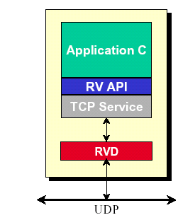
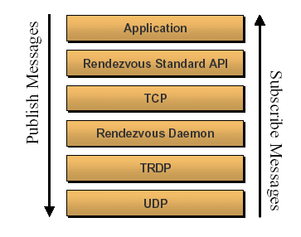
프로토콜
TRDP ( TIBCO Reliable Data Protocol )
- UDP를 이용하는 broadcast/multicast 프로토콜
- TCP와 UDP의 장점을 통합(신뢰성, 다량의 데이터 전송 등)
- Subject 주소 기반, 메시지 순차적 전송, 응답처리 및 재전송

Slide 16
RV 브로드캐스팅과 멀티캐스팅
RV 브로드 캐스팅
- 동일 subnet 상에 있는 모든 host에 데이터 전송
- 각 host는 데이터를 수신한 후 불 필요한 경우 폐기함.

Slide 17
RV 브로드캐스팅과 멀티캐스팅
RV 멀티 캐시팅
- 동일 subnet 상에 특정 host 그룹에 데이터 전송
- 멀티캐스팅 그룹에 join하지 않는 Host는 별도에 데이터 폐기가 필요치 않음.

Slide 18
RV 브로드캐스팅과 멀티캐스팅
차이점
- 하나의 패킷을 여러 개의 수신자에 동시에 보내기 위한 기술이 브로드캐스팅
- 불필요한 패킷을 받은 호스트는 삭제를 해야하는데 이때 자원을 사용함.(단점) => 이를 해결하기위해 멀티캐스팅 기술이 등장함
- 멀티캐스팅은 D class IP 주소를 사용하여 통신함. 불필요한 패킷 전송이 없기 때문에 자원소모가 없음
- RV는 2가지 모두 지원하며 Default로 브로드캐스팅을 함
- 네트워크 파라미터에 멀티캐스팅 어드레스를 지정하여 멀티캐스팅 방식을 사용할 수 있음
ex) tibrvlisten –daemon 7500 –service 21000 –network “;224.1.1.1;” “test”

Slide 19
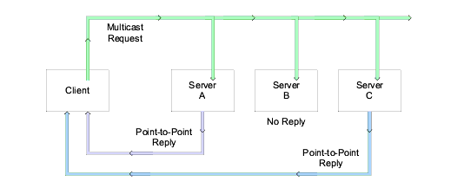
데이터 전송 방법
Request/Reply
- Request는 Multicast 방식이며, Reply는 Point-to-Point 방식
- Server A,B,C중에서 한군데에서만 Reply가 오면 정상처리됨
- Server A,B,C는 전부 동일한 역할은 수행
- 동기화 방식

Slide 20
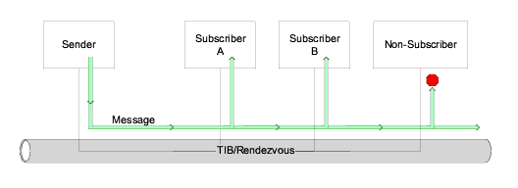
데이터 전송 방법
Publish/Subscribe
- Rendezvous의 기본적인 방식
- Rvd 데몬 연결 후 생성, publish는 단순히 TIB에 메시지를 송신함, Subscribe는 TIB에 떠있는 메시지를 수신한다.
Subscriber 경우 Queue를 생성하고 Listener를 등록하면, Event Manager가 Queue로 들어온 Message를 CallBack Function으로 Dispatch
Event-Driven 비동기식(Asynchronous) Message 전송

Slide 21
RM 통신
Reliable Messages
Producer
Consumer
1 / 2 / 3
XY.ORD.NEW
XY.ORD.>
NAK
RVD
2?
RVD
1 / 2 / 3
Buffer
1
3
3
2
1
TIB
2
- 메시지를 60초간 보관(Memory)하고 Loss가 생기면 Subscriber가 Publisher에게 메시지를 요청하여 재전송
- RVD Daemon 실행 시 옵션 (-reliability) 을 이용해서 변경이 가능함 - Default 60초
- Application측에서는 반드시 메시지는 보낸 순서대로 수신하게 됨

Slide 22
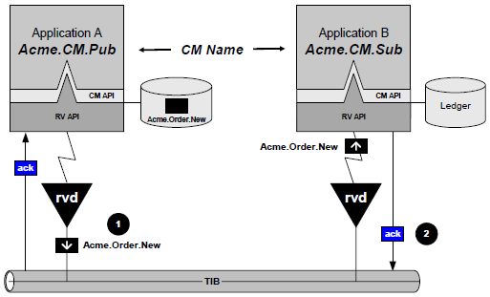
CM 통신
Certified Messages
- 영구히 메시지의 신뢰성을 보장하며 저장장소로 메모리나 파일을 사용.
송신측에서 Data 전송전에 저장소에 메시지를 보관하고 Data 손실시 저장소의 Data를 재전송. (저장소를 Ledger라고 함)
수신측에서 메시지를 받으면 Confirm메시지를 전송하여 송신측 저장소에서 내용을 삭제하는 방식.

Slide 23
RV Transport
3가지 파라메터에 의해 정의
Host A : 10.1.1.1
Host B : 10.1.1.2
Producer
Consumer
-daemon
10.1.1.1:7500
-daemon
7500
-daemon
7700
RVD
RVD
-service
7500
-service
7500
-network
;224.5.5.5
-network
;224.5.5.5
TIB
App가 rvd를 통해 data를 송수신 할 수 있는 채널
여러 개의 Transport 생성 가능
-daemon, -service, -network.

Slide 24
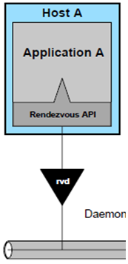
RV Transport
-daemon 파라미터
App은 TCP 프로토콜을 이용하여 RVD에 접속
TCP 프로토콜을 정의하기 위한 값
App기동시 RVD가 살아 있지 않다면 자동으로 RVD 구동
하나 이상의 RVD 데몬을 한 호스트에서 수행 가능
TCP 프로토콜 사용
RV는 Default로 7500 사용
Hawk는 Default로 7474 사용

Slide 25
RV Transport
- service 파라미터
Rvd가 네트워크를 통하여 통신하기 위한 UDP port
각 Transport는 하나의 service 포트를 통해 data 송수신
하나의 rv 데몬만이 하나의 service 포트를 점유
rv 데몬은 여러 service 포토 사용 가능
TCP 프로토콜 사용
RV는 Default로 7500 사용
Hawk는 Default로 7474 사용

Slide 26
RV Transport
- network 파라미터
Broadcast, Multicast를 결정하는 파라미터
3개의 part로 구성됨. ( part1;part2;part3)
default 설정은 Broadcast.
Multicast를 수행하기 위해서 part2에 IP지정
( ;239.5.1.2; )

Slide 27
RV 구성 예제
RV 구성 예제
–daemon 7500
–service 7500
–daemon 7500
–service 8000
–daemon 7600
–service 8000
–daemon 7600
–service 8500
–daemon 7700
–service 8500
Sender
Sender
Listener
Listener
Sender
RV API
RV API
RV API
RV API
RV API
tcp:7500
tcp:7500
tcp:7600
tcp:7600
tcp:7700
RVD
RVD
RVD
RVD
rvd –listen 7500
rvd –listen 7600
rvd –listen 7600
rvd –listen 7600
udp:7500
udp:8000
udp:8500

Slide 28
감사합니다.

